Slide 1
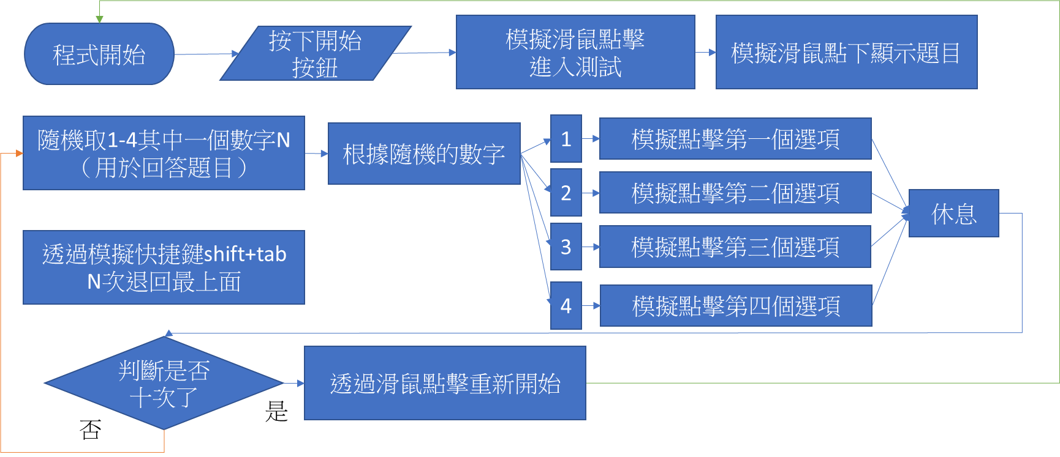
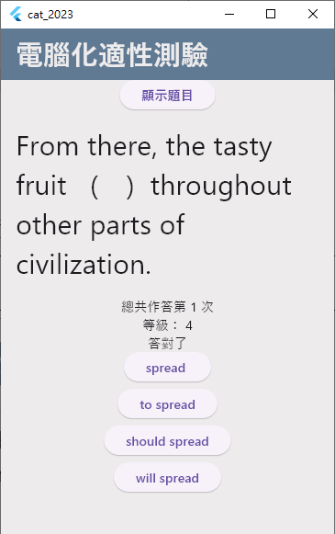
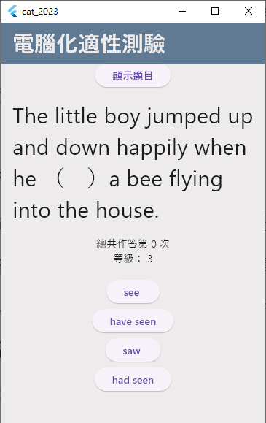
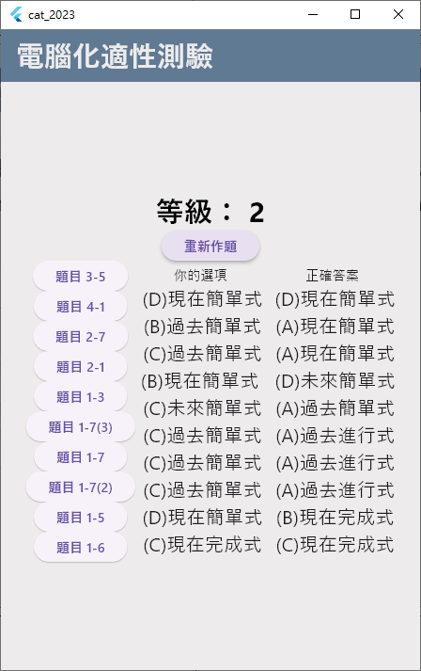
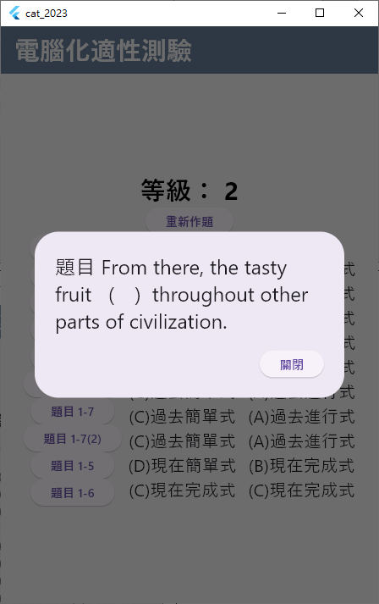
Python答題機器人--分為兩次迭代
第一版本運行流程圖
第二版本運行流程圖
第一版本答題過程中是確認出每一個按鈕在我螢幕上的X,Y軸座標並點擊。
問題點
1.沒辦法將視窗縮小，監看終端機輸出
2.有時候定位不准會點擊歪掉
3.不同螢幕尺寸導致點擊定位問題。
基於以上三個問題我們決定更新版本。
第二個版本是在測試程式中意外發現的，測試中發現透過鍵盤上的Tab鍵可以切換選項，按下Enter鍵可以按下選項，於是基於此方式我們開發出了第二代的程式，第二代的不同在於每選一次選項，都會模擬快捷鍵Shift+Tab來回到最上面的選項。
研究結果
我們開發了一套基於Flutter框架的大數據適性測驗系統。系統根據答題紀錄，運用算法改變每題個難度值，使題目排序發生改變。
經多輪實驗測試後，我們發現以使用者回答過程為基礎校正P值可以更好評估他們的真實能力。
與原有使用全體測驗者無法更新P值的傳統系統相比，本系統運用大數據分析，能使題庫隨時調整難易程度，使測驗結果更加適性化。
從測試結果看，本系統在不同能力者上測試效果均得到提升。特別是對於能力水平落後的受測者，由於題目設定調整更合適，能更準確反映其水平。
使用者介面
這是實際答題的狀況，答題時會顯示題目及選項。使用者根據選項自行判斷，並選取最正確的選項。同時使用者可以即時看到目前測驗進行到第幾題，以及目前自己的等級，答對等級會加一，答錯則扣一。
這是作答完的回饋，會顯示目前的等級，以及前10題答道的題目正確的選項及你選的選項，按下題目則會顯示題目內容，按下重新作題則會回到一開始的畫面。

